Slide 1
Wie können die OM-Partner die OM-Arbeitsschutzaktion umsetzen?
Offensive Mittelstand 16.01.2023
Oleg Cernavin

Slide 2
1. OM-Schwerpunktaktion „Sicherheit und Gesundheit bei der Arbeit“: Produkte
Ein One-Pager zum Arbeitsschutz, der den Nutzen des Themas für die KKU/KMU erläutert und der Möglichkeiten und Anlässe zum Thema Arbeitsschutz ermöglicht.
GDA-ORGAcheck in Verbindung zu eigenen Beratungsleistungen.
OM-Zeichen-Arbeitsschutz der Lieferantendatenbank
Ein Factsheet mit dem notwendigen Mindestwisssen zum Arbeitsschutz für Berater*innen, die Nicht-Arbeitsschützer*innen sind.
Angebot von Qualifizierungen für Berater*innen der OM-Partnerinstitutionen, die Nicht-Arbeitsschützer*innen sind.
Produkte 1, 4 und 5 wurden ehrenamtlich von vielen OM-Partnern gemeinsam über den Sommer entwickelt.
E

Slide 3
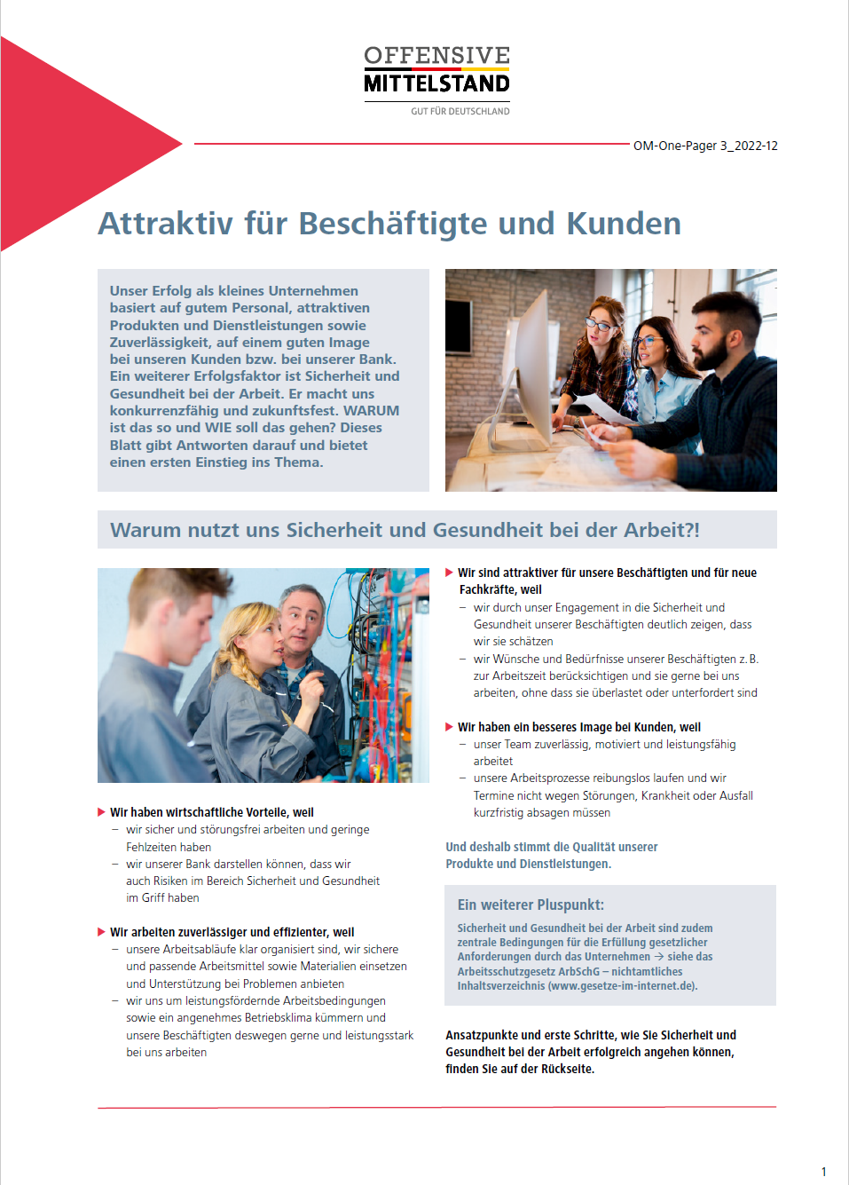
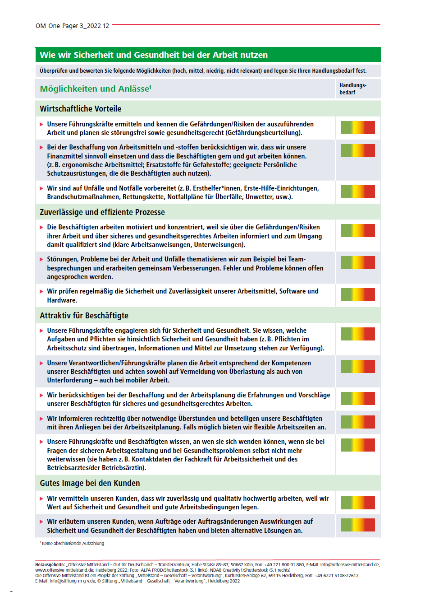
1. OM-Schwerpunktaktion „Sicherheit und Gesundheit bei der Arbeit“: One-Pager
E

Slide 4
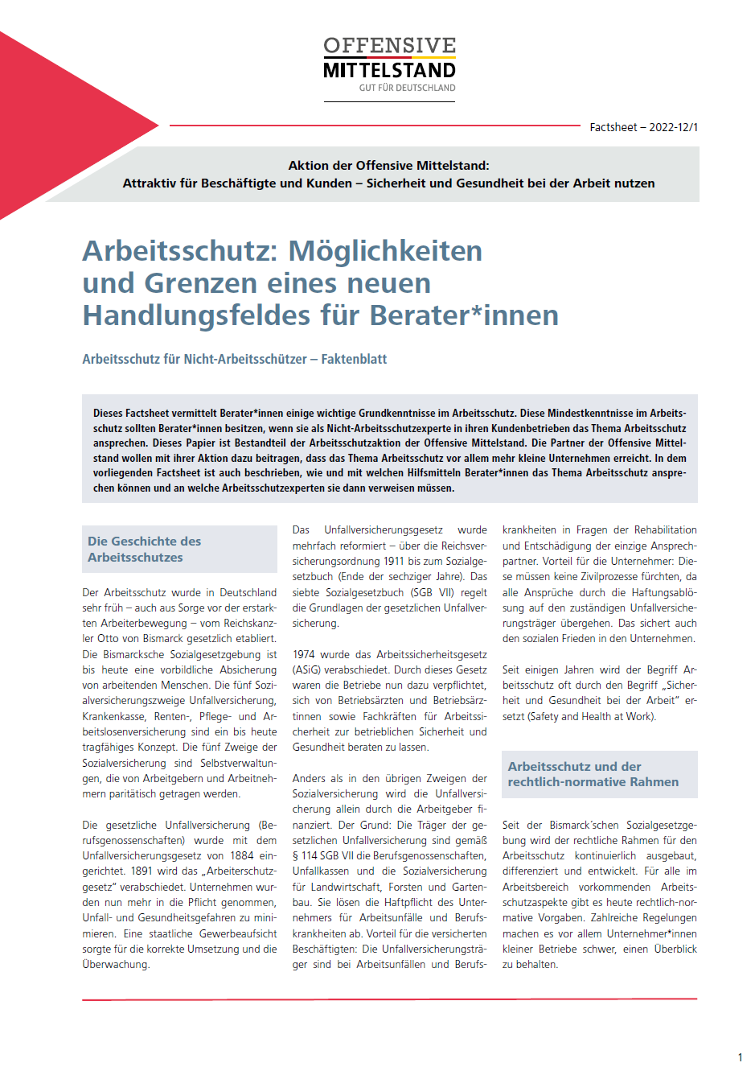
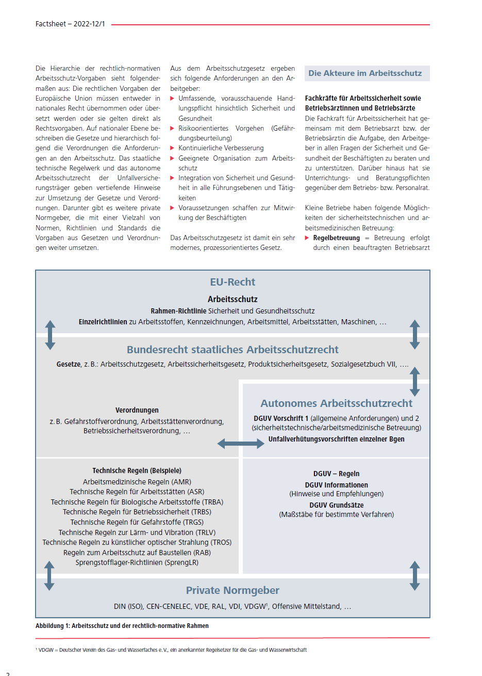
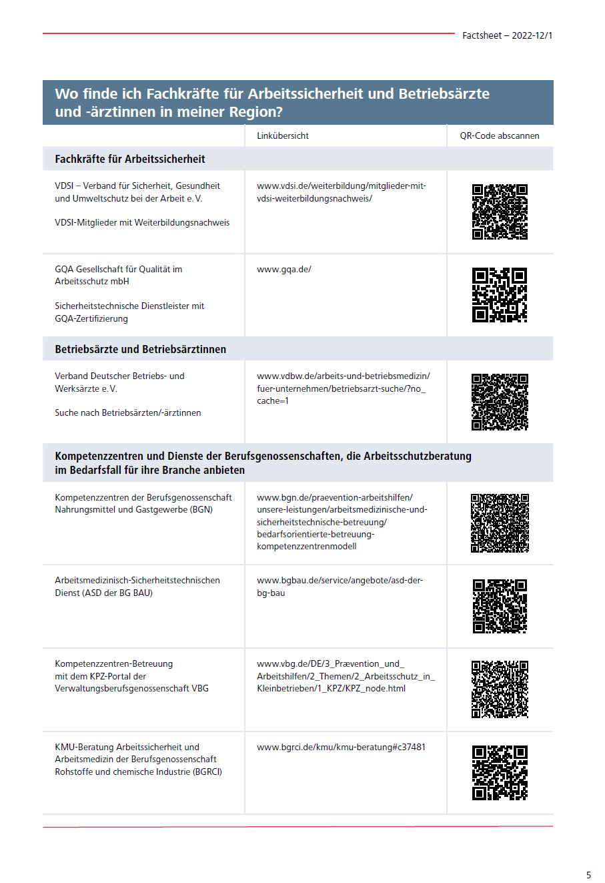
1. OM-Schwerpunktaktion „Sicherheit und Gesundheit bei der Arbeit“: Factsheet
…
E

Slide 5
1. OM-Schwerpunktaktion „Sicherheit und Gesundheit bei der Arbeit“
Wie können die OM-Partner die OM-Arbeitsschutzaktion umsetzen?
E

Slide 6
1. OM-Schwerpunktaktion „Sicherheit und Gesundheit bei der Arbeit“: Hilfen zur Umsetzung
Kurz-Beiträge für Newsletter
Beiträge für Zeitschriften der Partner
Infoblatt für Berater und Beraterinnen
Angebot von Qualifizierungen für Berater*innen der OM-Partnerinstitutionen, die Nicht-Arbeitsschützer*innen sind. 4 Stunden, online, 85,-€ plus
Flyer zur Qualifizierung
E

Slide 7
Wie können die OM-Partner das OM-Zeichen-Arbeitsschutz für die Mitglieder und KMU aufgreifen??
Offensive Mittelstand 16.01.2023

Slide 8
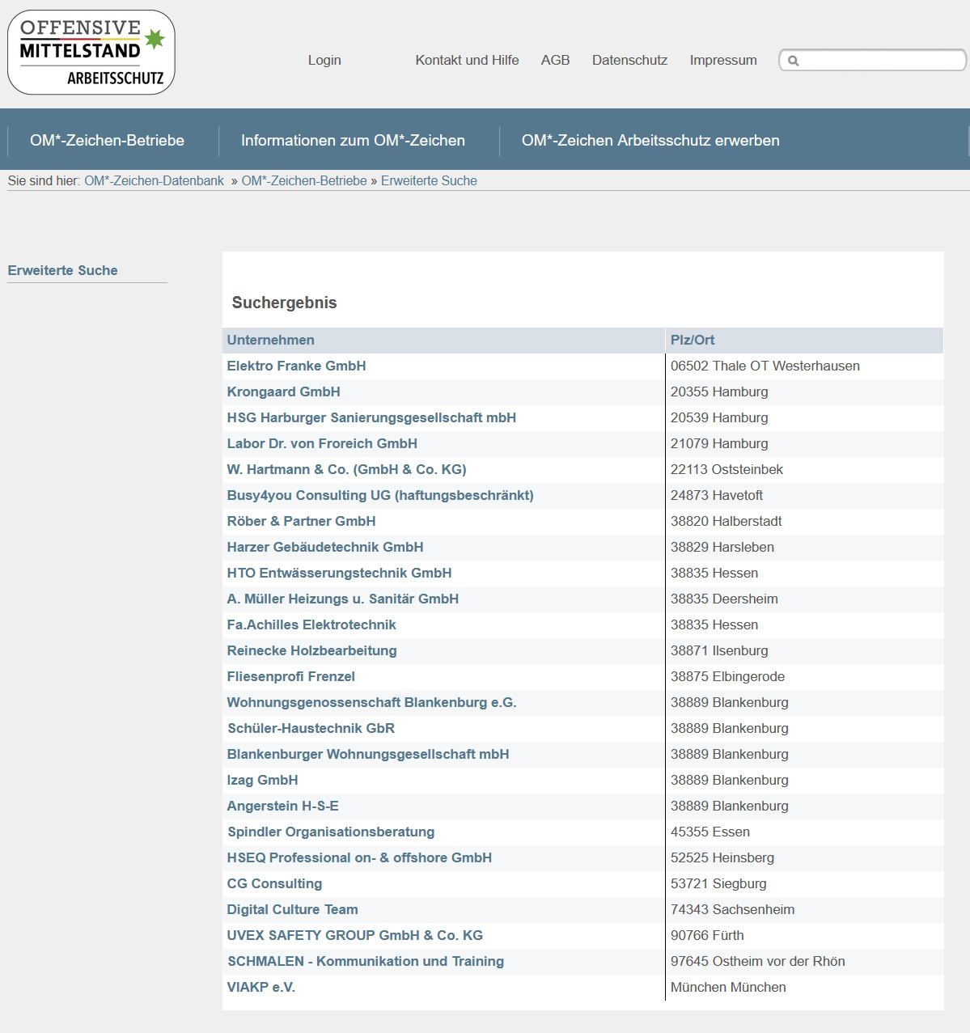
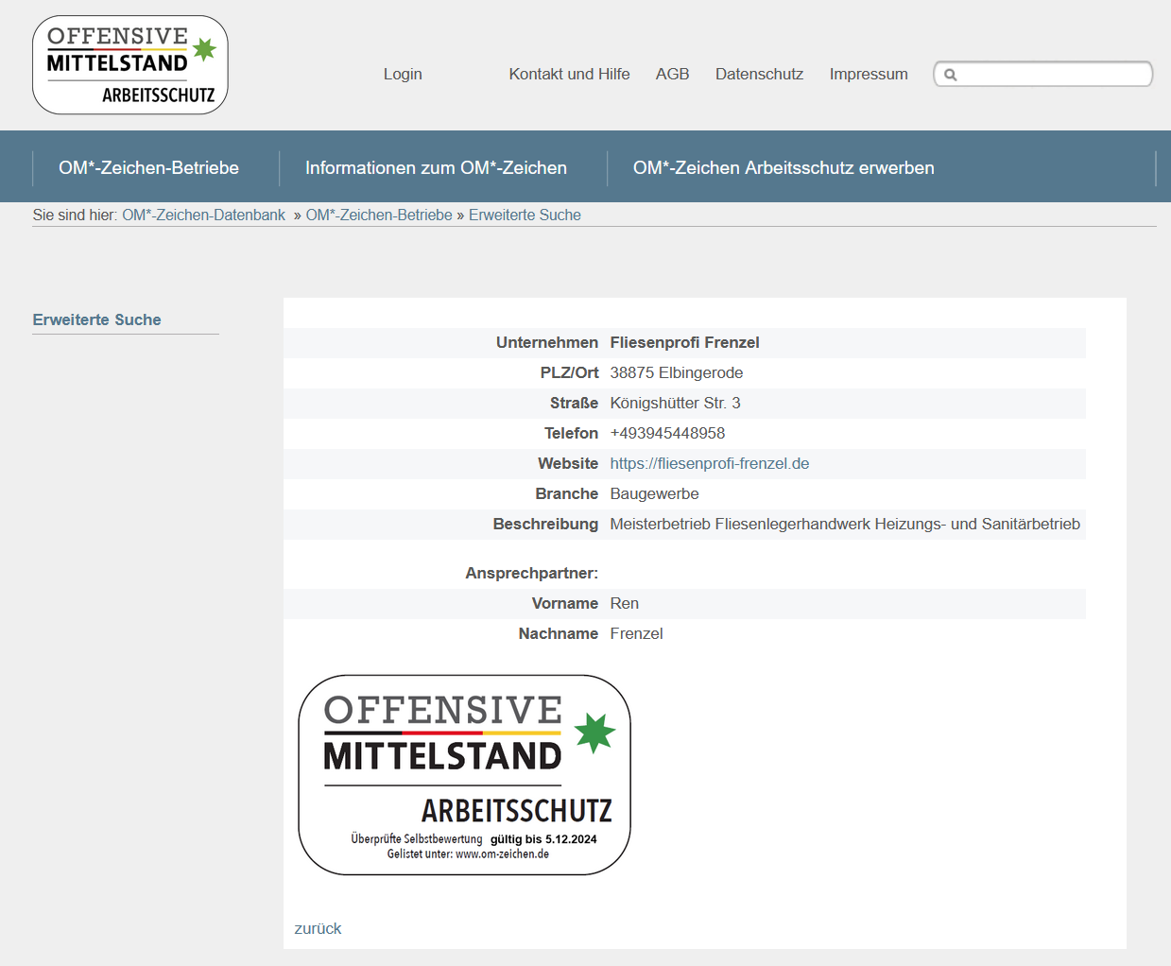
2. OM-Zeichen-Datenbank -
überprüfte Selbstbewertung
Pilotphase vom 012.11.2022 bis 14.12. 2022
25 Unternehmen
freigeschaltet

Slide 9
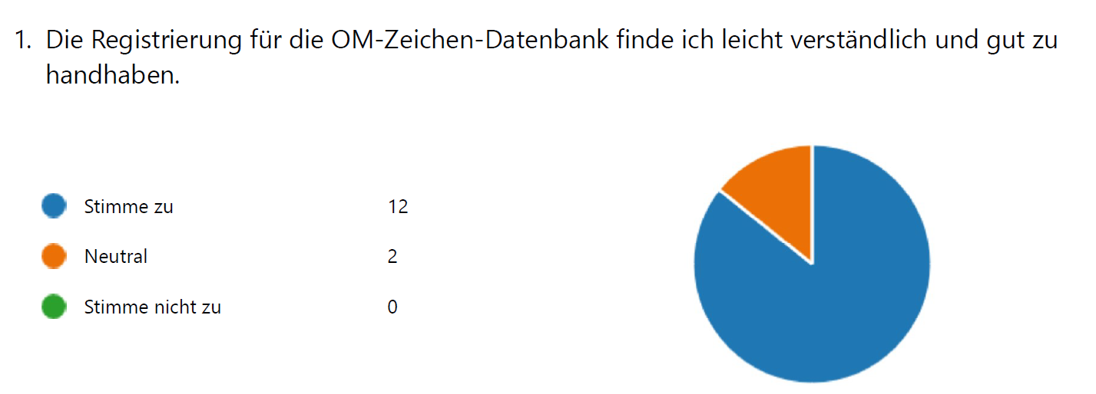
2. OM-Zeichen-Datenbank -
überprüfte Selbstbewertung
Evaluationsergebnisse der Pilotphase (14 Betriebe):

Slide 10
2. OM-Zeichen-Datenbank -
überprüfte Selbstbewertung
Evaluationsergebnisse der Pilotphase (14 Betriebe):

Slide 11
2. OM-Zeichen-Datenbank -
überprüfte Selbstbewertung
Evaluationsergebnisse der Pilotphase (14 Betriebe):

Slide 12
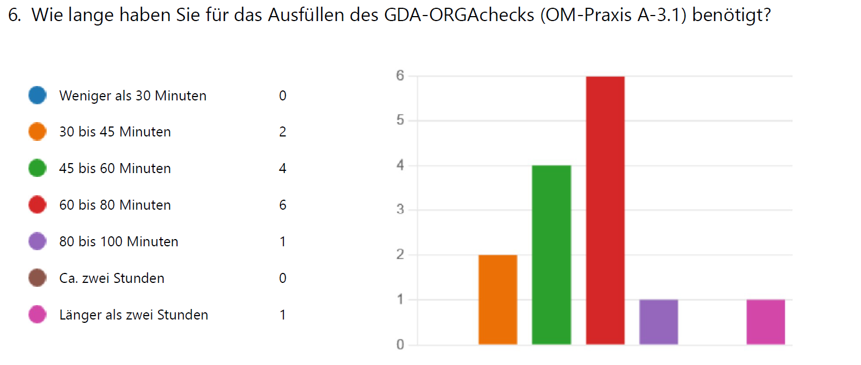
2. OM-Zeichen-Datenbank -
überprüfte Selbstbewertung
Evaluationsergebnisse der Pilotphase (14 Betriebe):

Slide 13
2. OM-Zeichen-Datenbank -
überprüfte Selbstbewertung
Evaluationsergebnisse der Pilotphase (14 Betriebe):

Slide 14
2. OM-Zeichen-Datenbank -
überprüfte Selbstbewertung
Evaluationsergebnisse der Pilotphase (14 Betriebe):

Slide 15
2. OM-Zeichen-Datenbank -
überprüfte Selbstbewertung
Evaluationsergebnisse der Pilotphase (14 Betriebe):

Slide 16
2. OM-Zeichen-Datenbank -
überprüfte Selbstbewertung
Evaluationsergebnisse der Pilotphase (14 Betriebe):

Slide 17
2. OM-Zeichen-Datenbank -
überprüfte Selbstbewertung
Evaluationsergebnisse der Pilotphase (14 Betriebe):

Slide 18
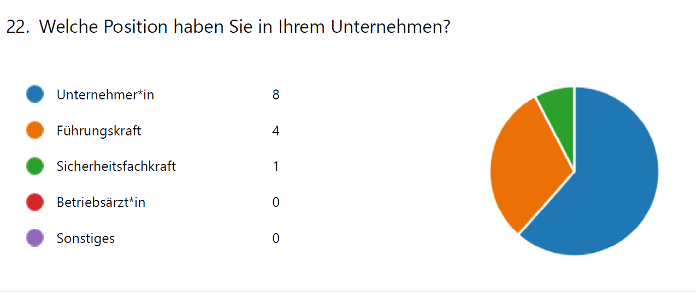
2. OM-Zeichen-Datenbank -
überprüfte Selbstbewertung
Evaluationsergebnisse der Pilotphase (14 Betriebe):

Slide 19
2. OM-Zeichen-Datenbank -
überprüfte Selbstbewertung
Erfahrungen und Ergebnisse der Pilotphase
Rund 20 Prozent der Nutzer mussten nachbessern
Einige Änderungen in der Nutzerführung
Einige zusätzliche Erklärungen für die Nutzung
Erhebliche Änderungen im Back-End, um die Prozesse softwaretechnisch zu optimieren

Slide 20
OM-Zeichen-Arbeitsschutz
Wie geht es weiter?
Wie können die OM-Partner das OM-Zeichen-Arbeitsschutz für die Mitglieder und KMU aufgreifen??
Wenn sollten wir aktiv ansprechen?
Gibt es Zugänge zu diesen Akteuren??

Slide 21
OM-Zeichen-Arbeitsschutz
Wie geht es weiter?
Freigeschaltet seit 01.01.2023
Bis März Gespräche mit einzelnen OM-Partnern zur Implementierung in die eigenen Handlungsstrukturen (erste Gespräche mit VDBW und VDSI)
Ab Februar Ansprache von Großkonzernen (bitte um Unterstützung) – Ansprache von Städte und Kommunen????
Ab Mitte Februar stehen zur Verfügung: Hilfsmittel für OM-Partner
Flyer für KMU – gedruckt
Infoblatt für Berater und Beraterinnen
Infoblatt für Auftragnehmer
Anzeigenvorlagen für Zeitschriften/Newsletter der OM-Partner
Vorlagen für Presseartikel
Vorlagen für Newslettertexte

Slide 22
Vielen Dank für die Aufmerksamkeit

